Slide 1
Partidas modelo del ajedrez moderno · Bloque 4: Medio juego: el juego posicional
Lección 19
Columnas abiertas
N. Short – J. Timman, Tilburg 1991 · Defensa Alekhine, Variante Moderna
Ajedrez Integral · Oscar Angulo Cubero

Slide 2
El tema: Columnas abiertas
Una columna abierta es una de las líneas de comunicación más valiosas del tablero, y su control suele traducirse en una ventaja considerable, sobre todo cuando es la única columna abierta disponible. El bando que domina esa columna puede desplazar sus torres o su dama libremente a lo largo de ella, penetrar en el campo enemigo por la séptima o la octava fila, y desde allí operar lateralmente sin perder el control de la columna misma. El efecto más importante de este dominio es negativo para el rival: mientras no consiga oponer sus propias piezas en esa columna (algo que normalmente exige controlar la casilla de entrada con el rey, la dama y ambas torres a la vez, una condición difícil de cumplir), carecerá por completo de contrajuego en ese sector. Por eso abrir una columna es siempre una decisión trascendental: antes de decidirse a cambiar peones en una columna concreta conviene calcular con cuidado quien se beneficiará realmente de esa apertura, porque una vez abierta cualquiera de los dos bandos puede intentar apoderarse de ella. Cuando el control es exclusivo y duradero, el bando dominante puede permitirse además combinar esa ventaja posicional con una ofensiva directa en otro sector del tablero, como ilustra esta partida.
Partidas modelo del ajedrez moderno · Lección 19 · Ajedrez Integral

Slide 3
N. Short – J. Timman (Tilburg 1991) 1-0
Tras una imprecisión en la apertura (13...e6?!) y un segundo desliz (14...Cd5?!), Timman permite a Short apoderarse tanto de la columna d como de la iniciativa en el flanco de rey. Con 16.De4!, 17.Ac4! y 18.b3! las blancas mantienen viva su ofensiva sin dejarse tentar por ganancias materiales menores, y tras el error decisivo 24...Ab7? el control absoluto de la columna abierta se vuelve asfixiante. El remate llega con la extraordinaria 31.Rh2!!, que lleva al propio rey blanco a sumarse al ataque final.
La apertura: Se trata de la Defensa Alekhine, Variante Moderna, en la que las blancas avanzan su peón central hasta e5 empujando al caballo negro y se conforman con el espacio ganado, apostando por un desarrollo rápido y natural. Es un planteo directo y peligroso porque, a diferencia de otras líneas más ambiciosas, no ofrece a las negras objetivos claros contra los que contraatacar de inmediato.
• El control de una única columna abierta, si es exclusivo, puede otorgar una ventaja decisiva: niega al rival cualquier contrajuego y permite penetrar por la séptima u octava fila.
• Antes de abrir una columna conviene asegurarse de que será uno mismo, y no el rival, quien controle esa línea una vez abierta.
• Si el rival está suficientemente paralizado, incluso el propio rey puede sumarse activamente al ataque, algo excepcional en el medio juego.
Partidas modelo del ajedrez moderno · Lección 19 · Ajedrez Integral

Slide 4
Planilla: N. Short – J. Timman
1.e4 1…Cf6 2.e5 2…Cd5 3.d4 3…d6 4.Cf3 4…g6 5.Ac4 5…Cb6 6.Ab3 6…Ag7 7.De2 7…Cc6 8.O-O 8…O-O 9.h3 9…a5 10.a4 10…dxe5 11.dxe5 11…Cd4 12.Cxd4 12…Dxd4 13.Te1 13…e6?! 14.Cd2 14…Cd5?! 15.Cf3 15…Dc5 16.De4! 16…Db4 17.Ac4! 17…Cb6 18.b3! 18…Cxc4 19.bxc4 19…Te8 20.Td1 20…Dc5 21.Dh4 21…b6 22.Ae3 22…Dc6! 23.Ah6 23…Ah8 24.Td8 24…Ab7? 25.Tad1 25…Ag7 26.T8d7! 26…Tf8 27.Axg7 27…Rxg7 28.T1d4 28…Tae8 29.Df6+ 29…Rg8 30.h4 30…h5 31.Rh2!! 31…Tc8 32.Rg3 32…Tce8 33.Rf4 33…Ac8 34.Rg5 1-0
Partidas modelo del ajedrez moderno · Lección 19 · Ajedrez Integral

Slide 5
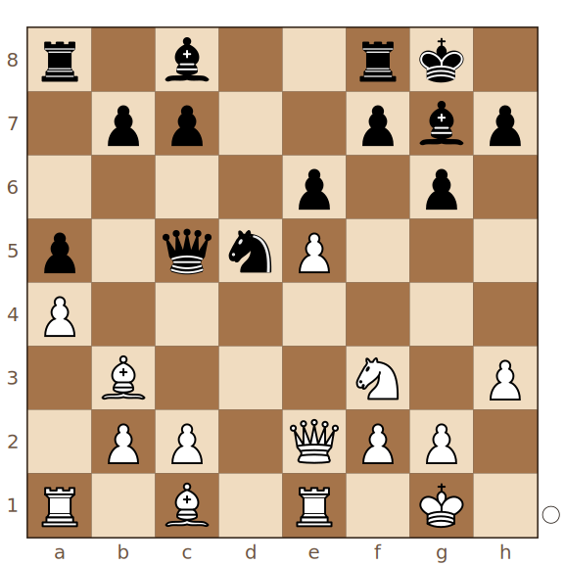
N. Short – J. Timman · momento clave 1/6
¿Con qué jugada de dama ponen las blancas en jaque el enroque negro, amenazando montar un ataque decisivo en pocas jugadas?
Juegan blancas
Pista: La dama blanca puede centralizarse atacando indirectamente el flanco de rey rival.
Solución: 16.De4!
16.De4! amenaza un rápido ataque contra el enroque negro (Dh4, Ah6, Cg5), forzando a las negras a reaccionar de inmediato.
Partidas modelo del ajedrez moderno · Lección 19 · Ajedrez Integral

Slide 6
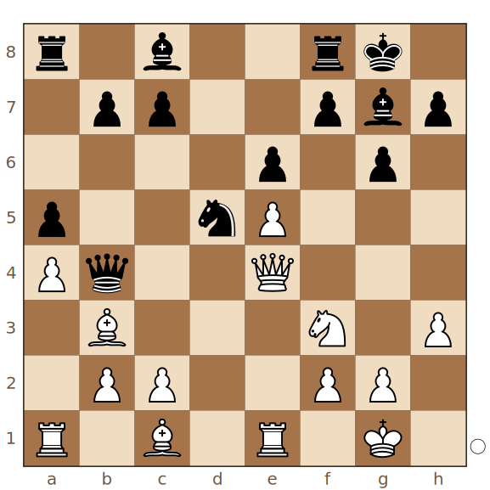
N. Short – J. Timman · momento clave 2/6
En vez de ganar un peón con Axd5, ¿qué jugada de alfil mantienen las blancas para conservar viva la iniciativa en el flanco de rey?
Juegan blancas
Pista: El alfil blanco puede desarrollarse activamente hacia f7 sin capturar de inmediato en el centro.
Solución: 17.Ac4!
17.Ac4! renuncia a ganar un simple peón para mantener toda la presión contra el rey negro.
Partidas modelo del ajedrez moderno · Lección 19 · Ajedrez Integral

Slide 7
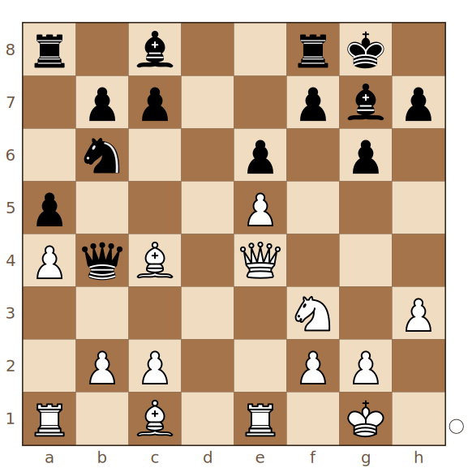
N. Short – J. Timman · momento clave 3/6
Aceptando dañar su propia estructura de peones, ¿qué jugada de flanco de dama juegan las blancas para no perder tiempo en su ataque?
Juegan blancas
Pista: Un peón blanco del flanco de dama puede avanzar recapturando indirectamente y manteniendo la iniciativa.
Solución: 18.b3!
18.b3! prioriza la velocidad del ataque sobre la integridad de la propia estructura de peones.
Partidas modelo del ajedrez moderno · Lección 19 · Ajedrez Integral

Slide 8
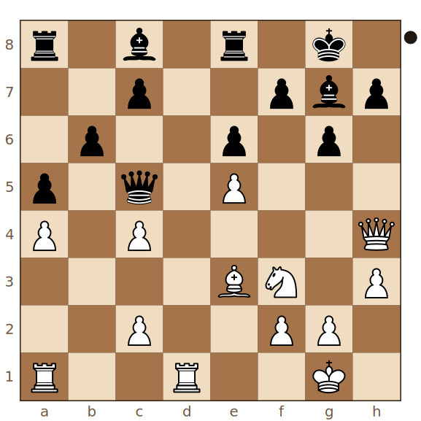
N. Short – J. Timman · momento clave 4/6
¿Qué jugada de dama negra ofrece la mejor defensa, colocando una batería en la gran diagonal para obstruir el ataque blanco?
Juegan negras
Pista: La dama negra puede reubicarse en una casilla desde donde apoya al alfil fianchettado.
Solución: 22…Dc6!
22...Dc6! es la mejor defensa disponible, buscando contrarrestar el ataque mediante la gran diagonal.
Partidas modelo del ajedrez moderno · Lección 19 · Ajedrez Integral

Slide 9
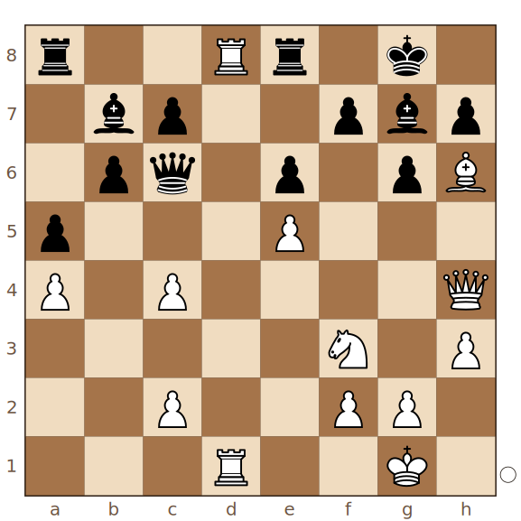
N. Short – J. Timman · momento clave 5/6
¿Con qué jugada de torre amenazan las blancas ganar material de forma directa, aprovechando el control total de la columna d?
Juegan blancas
Pista: Una de las torres blancas dobladas puede penetrar aún más en la séptima fila.
Solución: 26.T8d7!
26.T8d7! amenaza ganar material explotando la debilidad de las casillas negras y el dominio absoluto de la columna abierta.
Partidas modelo del ajedrez moderno · Lección 19 · Ajedrez Integral

Slide 10
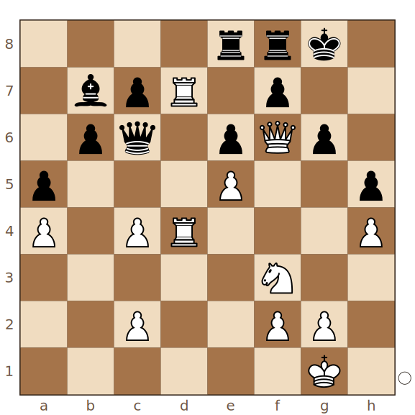
N. Short – J. Timman · momento clave 6/6
Con el caballo blanco clavado por la amenaza de mate en g2, ¿qué extraordinaria jugada de rey inicia su marcha hacia el ataque decisivo?
Juegan blancas
Pista: El propio rey blanco puede dar un paso adelante para sumarse al asalto final.
Solución: 31.Rh2!!
31.Rh2!! inicia la marcha del rey blanco hacia h6, una idea brillante que decide la partida.
Partidas modelo del ajedrez moderno · Lección 19 · Ajedrez Integral

Slide 11
Qué nos deja esta partida
• Abrir una columna es una decisión trascendental: conviene calcular quien se beneficiará realmente de su control antes de decidirse.
• Combinar el control de una columna abierta con una iniciativa en otro sector del tablero multiplica los problemas del rival.
• Incluso en posiciones muy dominantes, conviene buscar la forma más precisa y elegante de rematar, en vez de conformarse con la primera continuación ganadora que aparezca.
Partidas modelo del ajedrez moderno · Lección 19 · Ajedrez Integral

Slide 12
Para practicar
Recorre la partida con los comentarios, adivinas las jugadas clave y después juega la posición crítica contra el motor con el bando ganador.
En la página del curso puedes recorrer cada partida con los comentarios, adivinar las jugadas clave en el tablero y continuar cualquier posición contra el motor (Stockfish). La hoja de ejercicios en PDF reúne los momentos clave de esta lección para resolver sin tablero.
• Primero recorre la partida completa leyendo los comentarios.
• Después haz el modo "adivinar las jugadas clave" hasta acertar todas.
• Por último responde el cuestionario y anota con tus palabras las reglas de la lección.
Partidas modelo del ajedrez moderno · Lección 19 · Ajedrez Integral

